Slide 1
מספרים מרוכבים

Slide 2


שדה המספרים הממשיים
כל מרחק מנקודת האפס
0
5.324
סימון

Slide 3
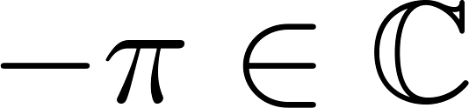
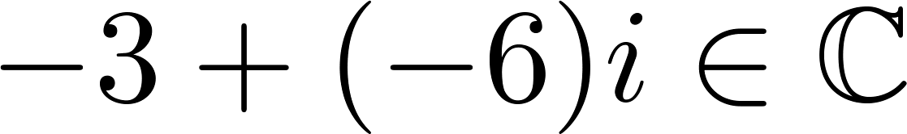
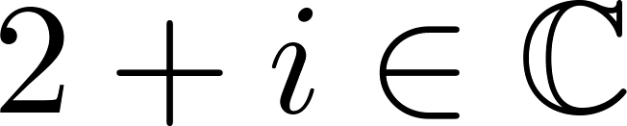
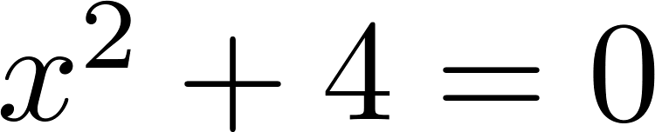
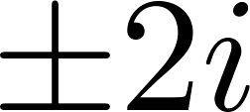
שדה המספרים המרוכבים
יתרון: לכל פולינום יש שורש.
יש פתרון במרוכבים:
אין פתרון ב

Slide 4
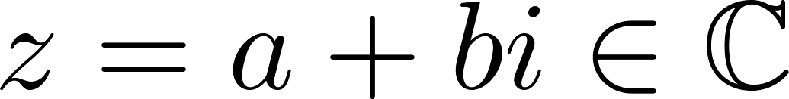
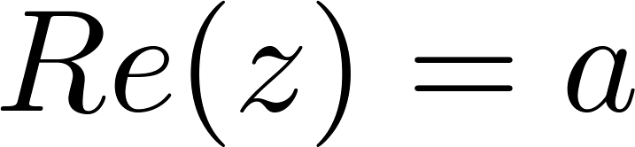
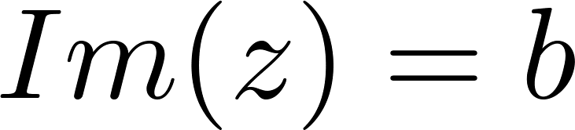
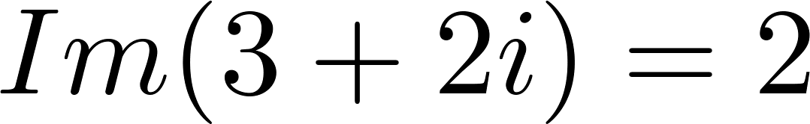
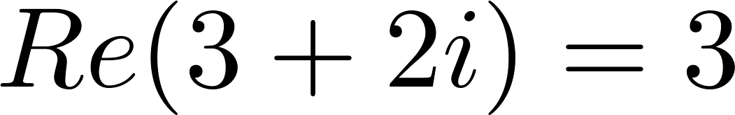
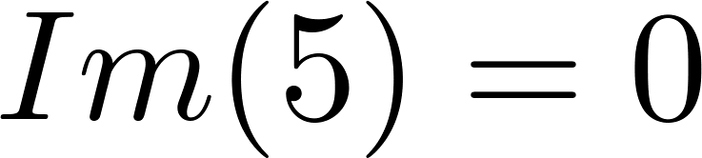
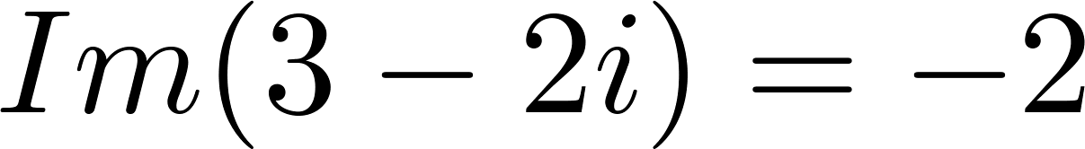
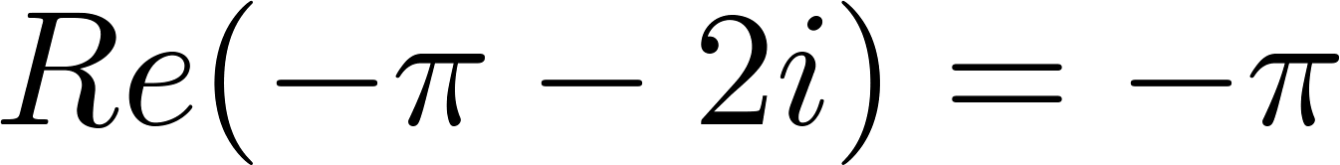
הגדרות
יהא
אזי:
החלק הממשי
החלק המדומה

Slide 5
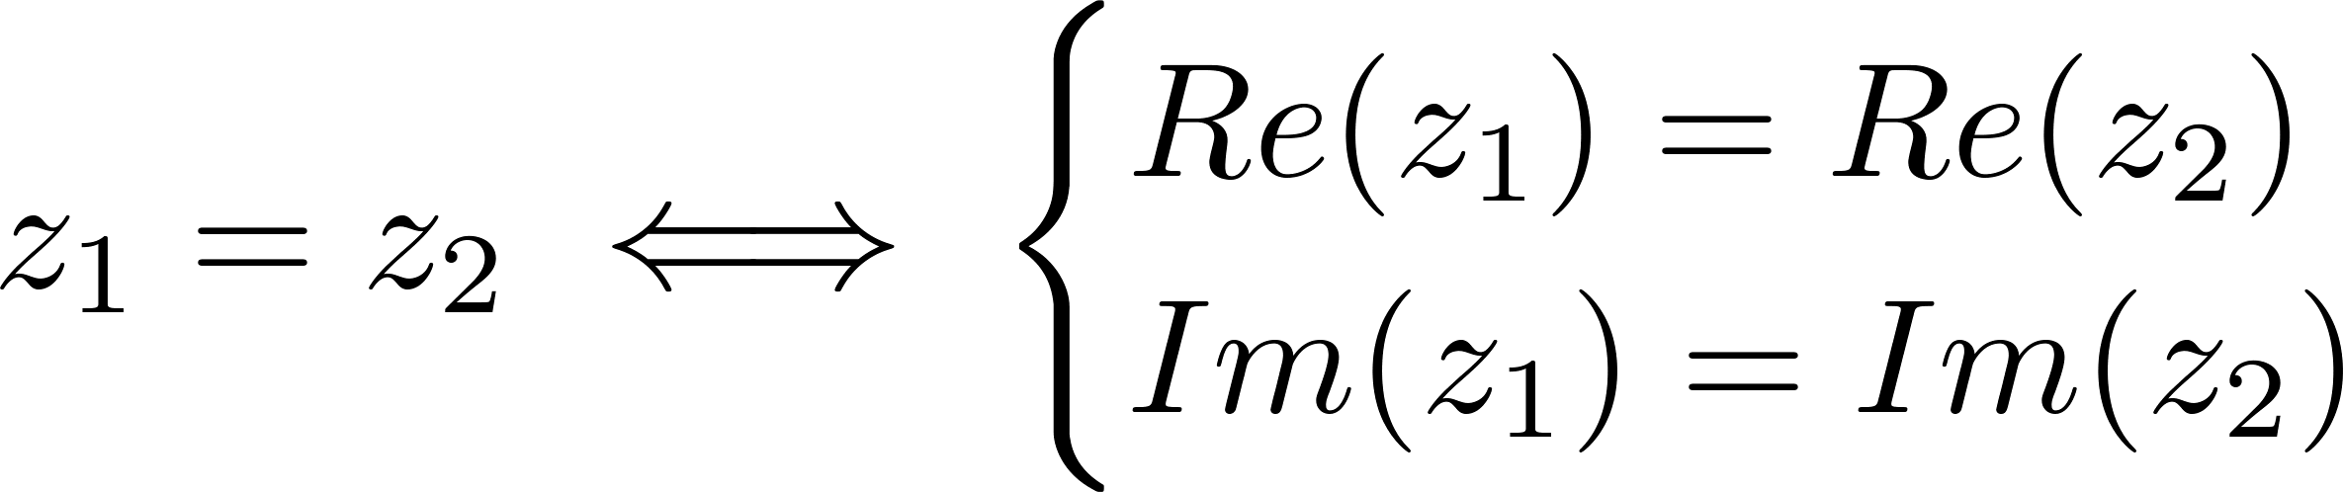
הגדרות
יהא
אזי:
החלק הממשי
החלק המדומה
שיוון בין מספרים מרוכבים

Slide 6
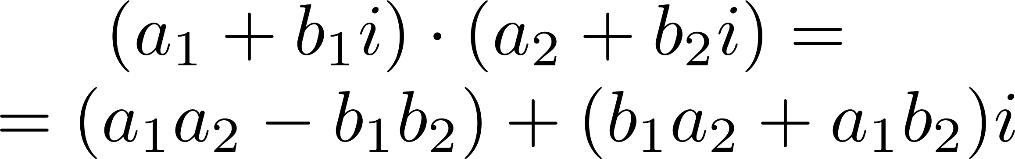
פעולות בין מספרים מרוכבים
חיבור
כפל

Slide 7
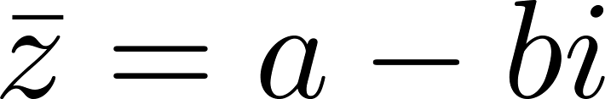
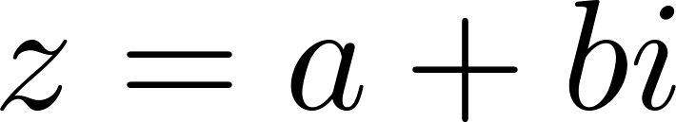
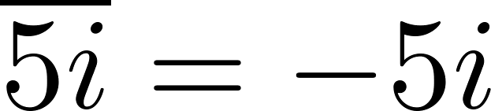
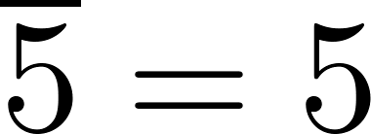
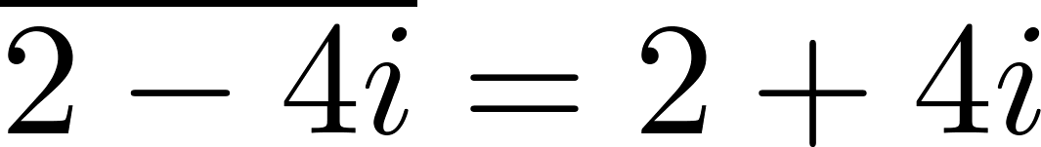
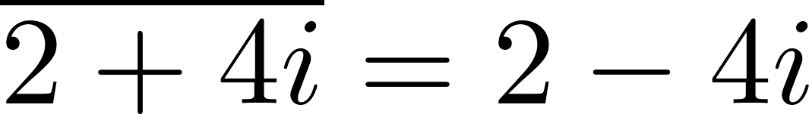
הצמוד המורכב
הגדרה: לכל הצמוד המרוכב הוא

Slide 8
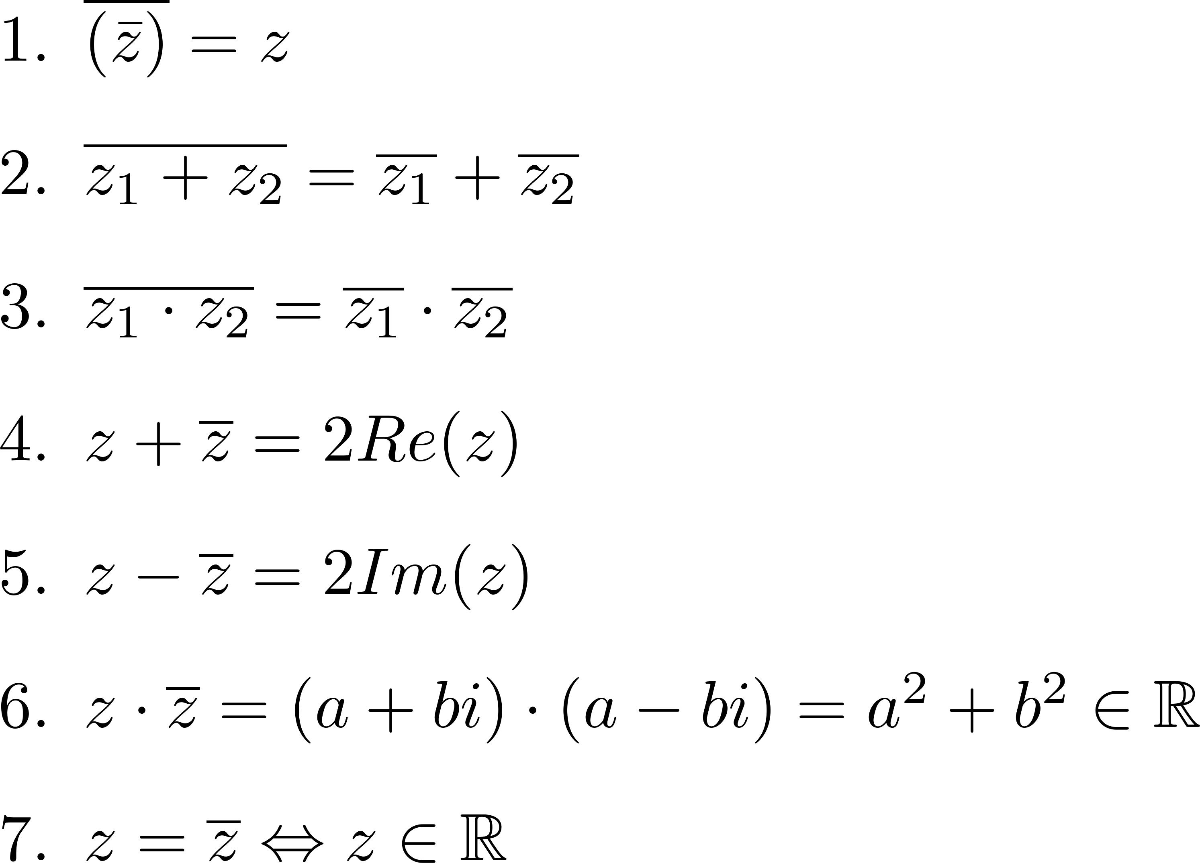
תכונות הצמוד המורכב

Slide 9
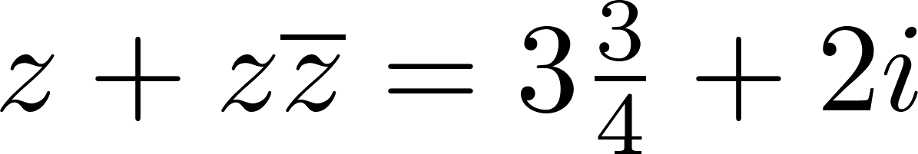
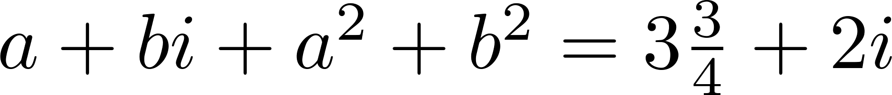
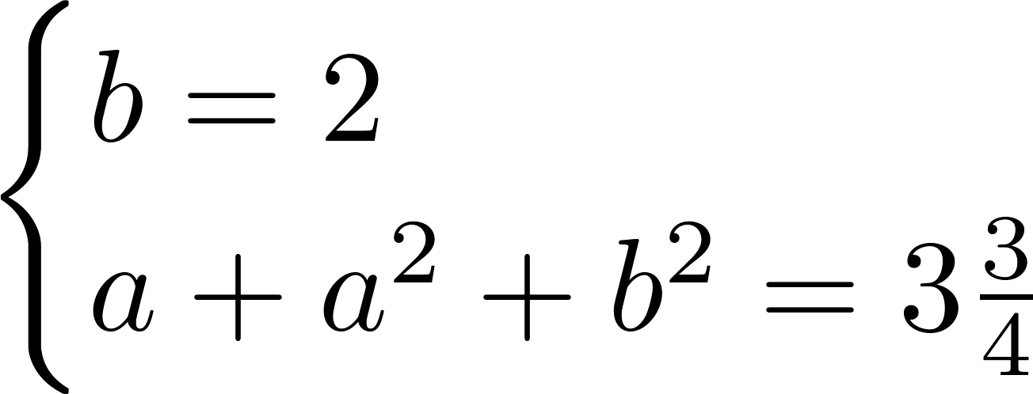
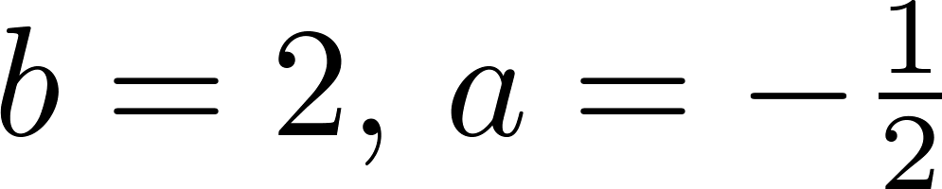
תרגיל: פתור את המשוואה
פתרון: נסמן
המשוואה הופכת ל
משיוון מספרים מרוכבים נקבל כי
פותרים מערכת משוואות ריבועית ומקבלים

Slide 10
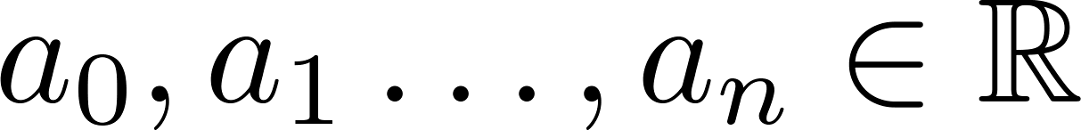
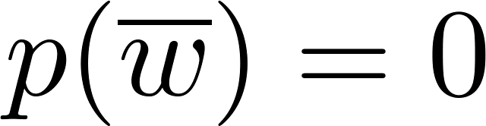
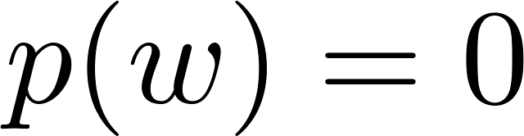


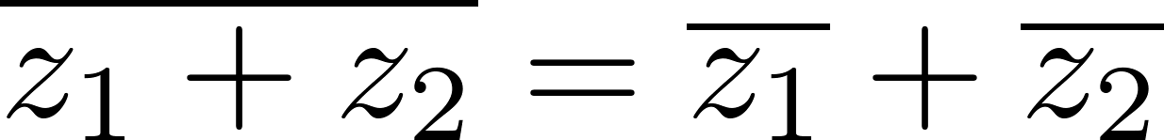
תרגיל: יהא
פולינום עם מקדמים ממשיים. כלומר
הוכיחו כי
נניח כי
פתרון: נתון

Slide 11

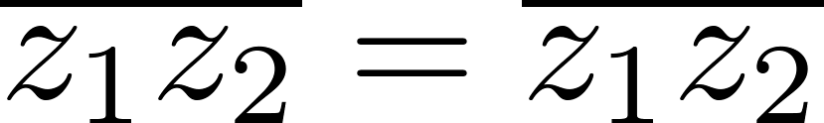
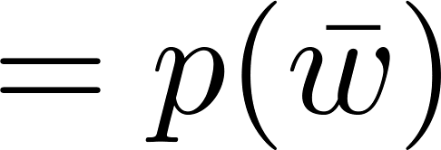
תרגיל: יהא
פולינום עם מקדמים ממשיים. כלומר
הוכיחו כי
נניח כי
פתרון:

Slide 12
תרגיל: יהא
הוכיחו כי
נניח כי
פתרון: נתון

Slide 13
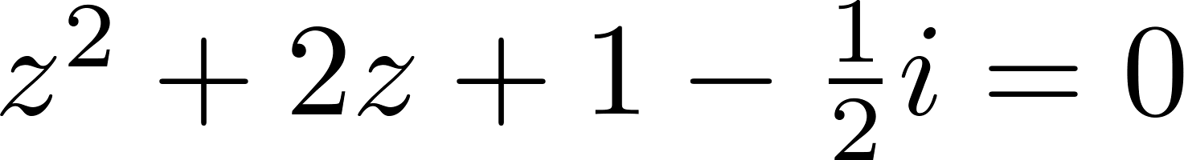
תרגיל: פתור את המשוואה
פתרון: נשתמש בנוסחא לפתירת משוואת ריבועיות

Slide 14
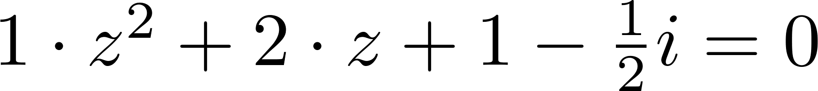



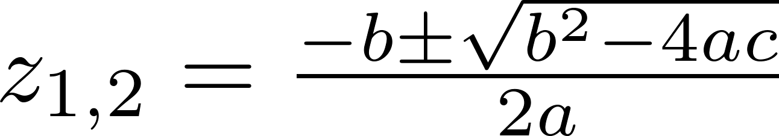
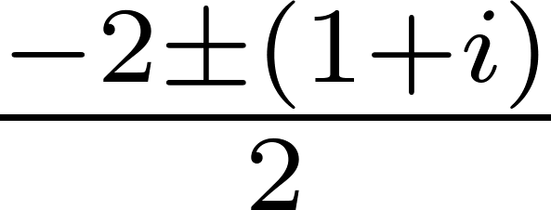
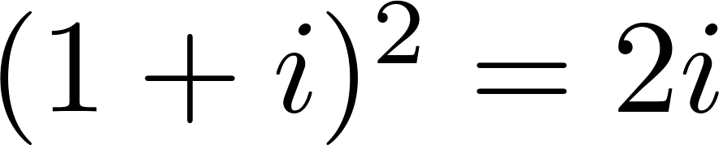
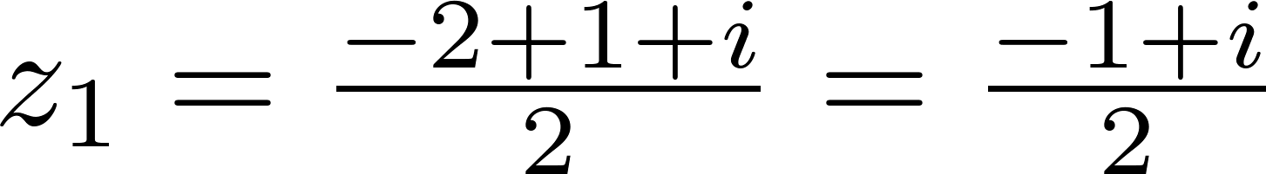
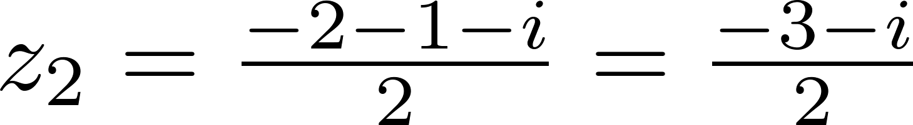
תרגיל: פתור את המשוואה
פתרון: נשתמש בנוסחא לפתירת משוואת ריבועיות

Slide 15
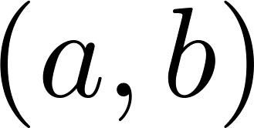
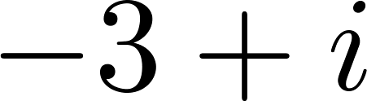
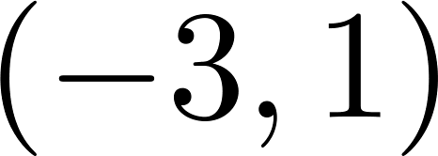
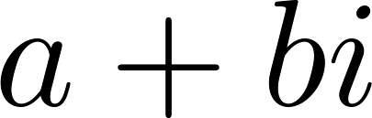
המישור המרוכב
Im
5
b
0
a
Re

Slide 16
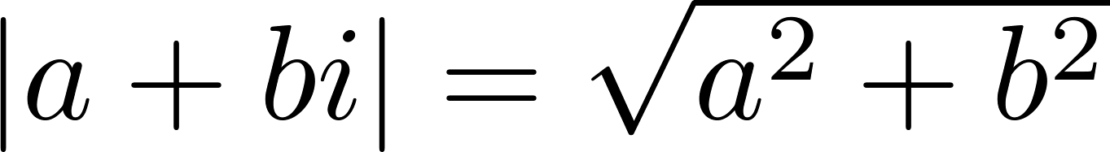
הערך המוחלט (מודולו)
Im
הכללה של הערך המוחלט הממשי (מרחק מהאפס)
b
0
a
Re

Slide 17
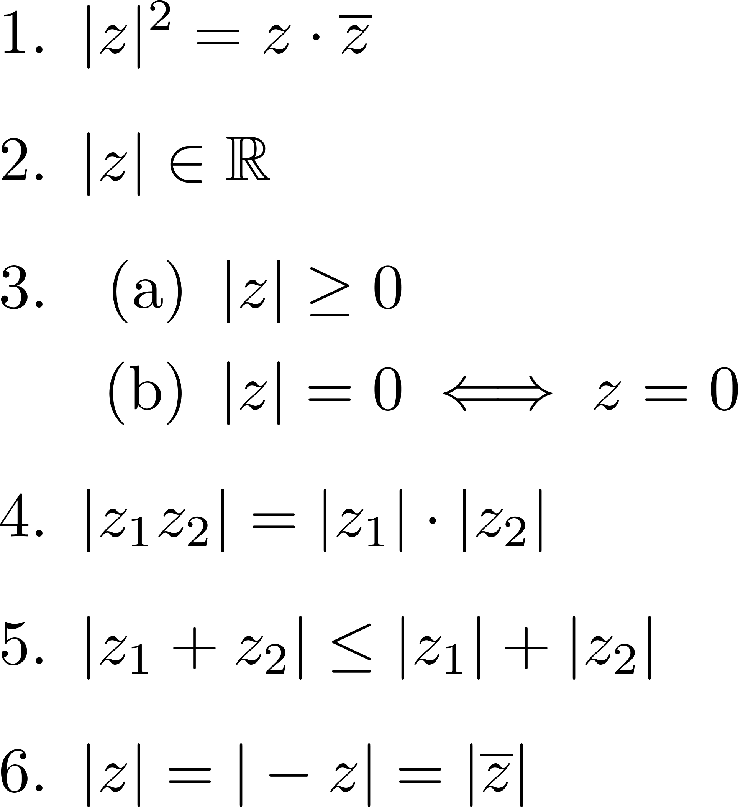
תכונות הערך המוחלט
אי שיוון המשולש

Slide 18
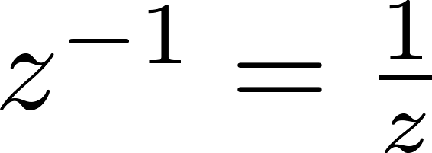
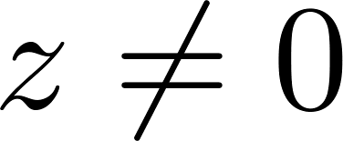
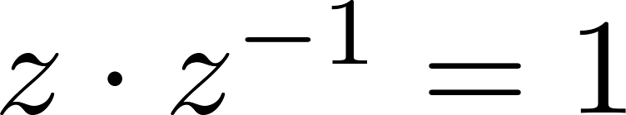
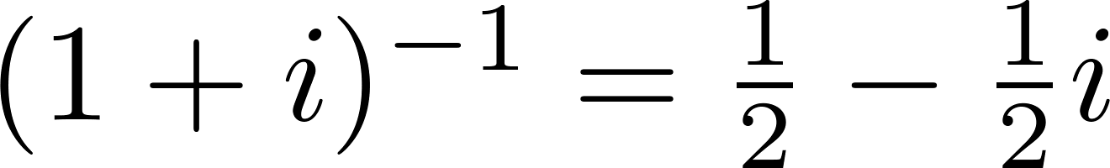
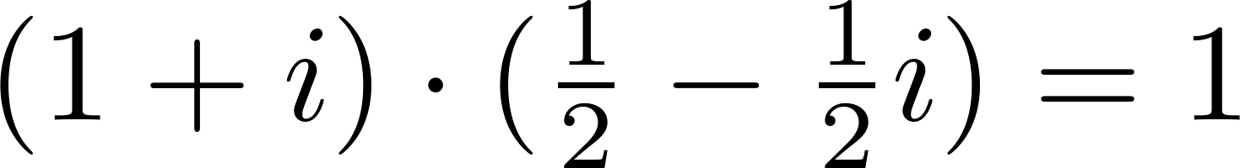
חילוק
הגדרה: לכל ההופכי שלו המוגדר באופן יחיד ע"י
דוגמא: ולכן

Slide 19

חילוק
נסמן איך מוצאים ?
דוגמא:
באופן כללי:

Slide 20



ההצגה הפולרית
Im
r=|z|
b
כאשר:
0
a
Re
הזווית נמדדת מכיוון ציר x החיובי, נגד כיוון השעון

Slide 21




מעבר בין הצגות
Im
הצגה פולרית
הצגה קרטזית
r=|z|
b
0
a
Re
a
b

Slide 22




מעבר בין הצגות
Im
הצגה פולרית
הצגה קרטזית
r=|z|
b
0
a
Re

Slide 23






מעבר בין הצגות
Im
הצגה פולרית
הצגה קרטזית
0
Re

Slide 24


תכונות
יחידות ההצגה
משפט דה מואבר
מסקנה

Slide 25


הכללה
תרגיל: פתור את המשוואה
פתרון: נעביר אגף
נסמן הייצוג הפולרי ואז:

Slide 26












=
=

Slide 27


תרגיל: פתור את המשוואה
פתרון:
נסמן הייצוג הפולרי ואז:

Slide 28




Slide 29


